Slide 1


Athena：一种面向时序流数据
人工智能应用的普适型框架
Athena: An Universal-Style Framework for Artificial Intelligence Applications for Time-Series Streaming Data
Urna Semper*
非公开初稿 中文版0.1
2019/10/30

Slide 2
内容大纲
什么是时间序列流数据？
为什么需要了解流数据科学？
什么是面向时序流数据的人工智能应用？
为什么需要面向时序流数据的人工智能应用？
简要描述其相关的可能应用场景
为什么需要提出某种普适型框架？
简要描述Athena的蓝图

Slide 3
什么是数据流？
很多数据是以流的形式先后到达
数据流是事件发生时立即提供数据的地方，它可以是实时的或接近实时的，与其从事件中超时收集和存储数据，然后再将文件传送到应用程序，不如在事件发生时将数据提供给应用程序。 即，信用卡交易必须是即时的(交易后，可用的信用必须立即更新，它不能等待隔夜批量重新运行，因为显示给消费者的可用信用可能不准确，并且由于交易重复而导致很多混乱）。
数据来源与从历史数据库读取不同，往往来自于数据流网络/消息代理。便于理解，此处以Kafka举例：
Kafka是一个分布式的发布-订阅消息传递系统。它用于处理高吞吐量的消息应用程序，例如网页上的点击，日志聚合和流处理。 Kafka中的三个重要关键字将是生产者（发布者），消费者（订阅者）和主题。该系统可与无限磁带卷轴媲美。当事件发生时，一个应用程序可以实时写入Kafka（将消息发布到流中），另一个应用程序可以从磁带中读取给定偏移量（从流中消耗消息）。
多个数据流可以在Kafka消息传递环境中共存，它们通过主题名称相互区分。也就是说，Youtube将是最好的例子。观看者可以订阅频道（主题），频道所有者（生产者）可以将新内容（事件）推送到频道，订户（消费者）收到新内容的通知。频道所有者可以运行多个频道，一个频道可以有很多订户，订户可以订阅各种频道。
诸如EMQX，RabbitMQ，Google PubSub，Amazon Kinesis Stream，Wallaroo和Redis Streams等是Kafka类似功能的替代方案。

Slide 4
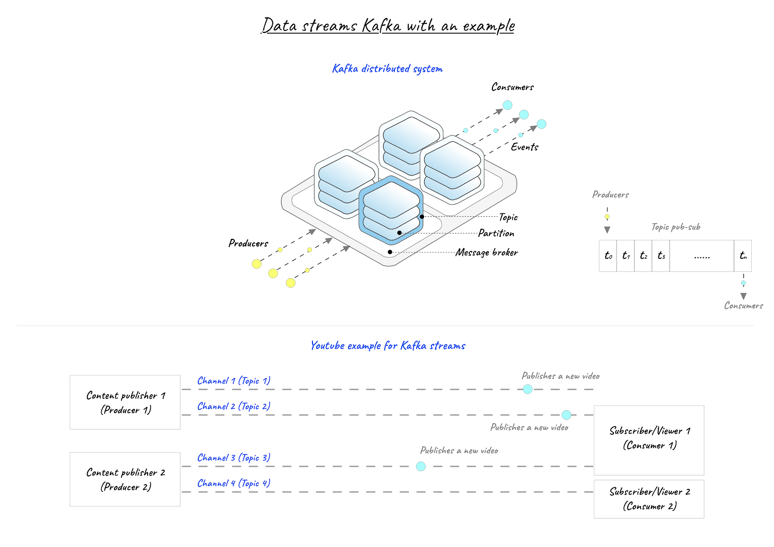
<--- 请注意这个就可以了

Slide 5
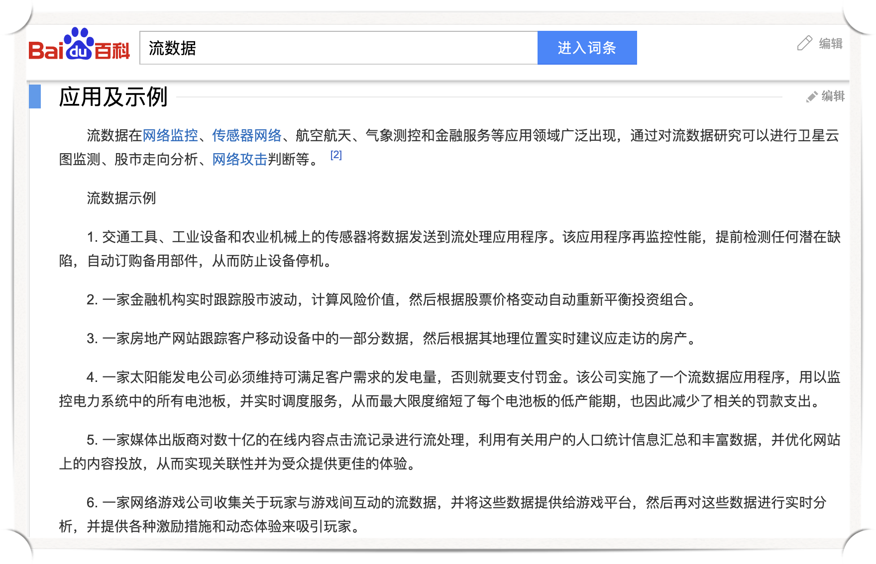
什么是流数据？

Slide 6
什么是时间序列流数据？
时间序列(time series)是一组按照时间发生先后顺序进行排列的数据点序列。通常一组时间序列的时间间隔为一恒定值（如1秒，5分钟，12小时，7天，1年），因此时间序列可以作为离散时间数据进行分析处理。时间序列广泛应用于数理统计、信号处理、模式识别、计量经济学、数学金融、天气预报、地震预测、脑电图、控制工程、航空学、通信工程以及绝大多数涉及到时间数据测量的应用科学与工程学。 --- 维基百科
流数据是一组顺序、大量、快速、连续到达的数据序列,一般情况下,数据流可被视为一个随时间延续而无限增长的动态数据集合。应用于网络监控、传感器网络、航空航天、气象测控和金融服务等领域。 --- 百度百科
以一定时间间隔发生或到达，依据先后顺序进行排列，并随着时间延续而无限增长的动态数据集合......

Slide 7
为什么需要了解流数据科学？
Streaming Data Science
传统的机器学习根据历史数据训练模型。 这种方法假设世界基本上保持不变-将来会发生过去观察到的相同模式、异常和机制。 因此，预测分析实际上是过去的事，而不是未来的事；
当下一些工具可帮助业务分析人员基于来自任何来源的流数据（包括IoT传感器，Web交互，交易，GPS位置信息或社交媒体内容）“查询未来”。 同样，我们现在可以将数据科学模型应用于流数据，那样，流数据科学的意义已不再局限于过去，而变得更加深远；
历史是惊人的相似，仅仅是相似而已......
本段落内容引用文献：Adaptive learning and the unique use cases for data science on streaming data. By Dr. Tom Hill and Mark Palmer

Slide 8
为什么需要了解流数据科学？
Streaming Data Science
基于历史数据的数据科学模型是好的，但不能解决所有问题
如今，大多数机器学习应用程序都试图在历史数据中识别出可预测未来事件的重复可靠模式。当维度和“概念”之间的关系稳定并且可以预测未来事件时，则此方法是可行的。例如，可以根据天气和季节来预测预期在海滩上的访客数量-在冬季或下雨天访问海滩的人数将会减少，并且随着时间的推移，这些关系将保持稳定。同样，大多数消费者支付的信用卡费用的数量，金额和类型将遵循可从历史支出数据中预测的模式，并且与这些模式的任何偏差都可以用作欺诈警报的有用触发因素。而且，即使变量之间的关系随时间而改变（例如，当信用卡支出模式改变时），有效的模型监控和模型的自动更新（称为重新校准或重新定基）也可以产生有效，准确但自适应的系统；
但在某些情况下，将学习算法实时应用于流数据具有优势：有时，驱动应用价值的关键因素是新发现和新发现的见解转化为行动的速度；
在某些场景中，将自适应学习算法应用于流数据而不是等待其驻留在数据库中是有好处的。例如，要确定预测公众舆论，时尚选择和消费者偏好的关键因素，连续建模和模型更新的自适应方法可能会有所帮助。
<--- 好像蛮重要的

Slide 9
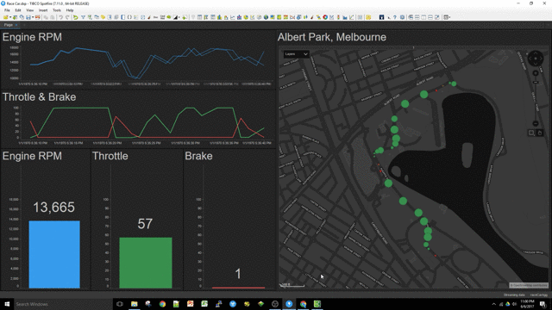
为什么需要了解流数据科学？
Streaming BI — 流数据科学的一项赋能技术
这段视频(需点击播放)显示了一级方程式赛车在运行中的流式商业智能BI；
嵌入式IoT传感器随着汽车在赛道上的行驶而传输数据； 分析师可以实时，连续地查看汽车的位置和数据：油门，转速，制动压力-可能是数百或数千个指标； 通过可视化其中一些指标，赛车策略师可以查看静态快照无法揭示的内容：运动，方向，关系，变化率，就像分析监控摄像机一样 ...
流商业智能使业务分析师可以查询实时数据。 通过将数据科学模型嵌入流引擎中，这些查询还可以包含来自实时评分模型的预测。
Streaming BI的创新之处在于您可以查询实时数据，并且由于系统注册并不断重新评估查询，因此您可以有效地查询未来。也就是说，一旦创建了可视化，系统就会记住您的问题，这些问题将为可视化提供动力并不断更新结果。 您只需设置它，然后忘记它。在这种情况下，BI工具会注册以下问题：“选择连续* [位置，RPM，油门，刹车]”。当流上的任何数据（位置，RPM，节气门，制动压力）发生变化时，可视化会自动更新。 计算改变，关系改变了， 视觉元素也发生了变化。
Streaming BI的突破性创新是您可以查询实时和将来的状况。如果您可以查询未来，您会问什么问题？ 赛车队可以询问汽车何时将采用次优路径进入发夹弯。找出在给定的赛道条件下轮胎何时开始显示磨损迹象，或者了解天气预报何时会影响轮胎性能。因而，通过使用查询注册进行连续查询，业务分析师可以有效地查询未来。

Slide 10
为什么需要了解流数据科学？
Streaming Data Science
自适应学习的独特用例
流数据的自适应学习在数据科学上等同于人类通过不断观察环境来学习。例如，在高科技制造中，可能会发生几乎无限数量的不同故障模式。为了避免此类故障，流数据可以帮助尽快发现与质量问题相关的模式。当前所未有的根本原因（机器，制造投入）开始影响产品质量（有概念漂移的证据）时，员工可以更快地做出响应。
从流数据进行自适应学习意味着基于最新数据对模型进行连续学习和校准，有时会在流数据上应用专门的算法，以同时改进预测模型并同时做出最佳预测。
持续自适应学习有帮助的其他示例包括保险产品或消费品的价格优化，金融服务中的欺诈检测应用程序或快速识别变化的消费者情绪和时尚偏好的例子。
<--- 非常独特的地方

Slide 11
为什么需要了解流数据科学？
Streaming Data Science
面向流数据科学的未来
从连续流式数据中学习不同于基于历史数据或静态数据中的学习。机器学习和人工智能的大多数实现都依赖于相关历史数据的大数据存储库，并假定历史数据模式和关系对于预测未来结果将很有用。但是，当使用流数据监视和支持关键业务连续过程和应用程序时，通常会期望数据模式发生动态变化。与静止数据相比，需要不同的分析和体系结构方法来分析运动中的数据。
流式BI提供了独特的功能，可针对几乎所有流用例进行分析和AI，这些功能可以实现关键业务的差异化竞争和成功。
<--- 差异化的地方

Slide 12
接下来，先简单回顾几个常见概念/术语
离线学习/批量学习
在线学习/增量学习
深度学习
在线深度学习
强化学习/深度强化学习
零/单/少样本学习
元学习

Slide 13
离线机器学习过程(批量学习)
传统的监督学习过程，从接收带有标签的静态数据文件作为输入文件开始，执行探索性数据分析，缩放和执行要素工程，将数据记录分为训练，测试和验证集；
使用训练数据记录来训练模型，使用测试数据记录来微调模型参数，并根据验证数据记录上的性能指标执行模型选择；
然后将训练有素的模型部署到生产中，以对未知数据记录进行预测/分类。该模型仅限于在静态输入文件中观察到的模式，无法适应实时行为更改；
每当有新的训练数据可用时，训练模型的整个过程就必须从头开始。 训练整个模型可能是一个资源密集且耗时的过程，而业务应用程序则无法承受。在线学习可以在更大程度上解决这个问题，训练数据的可用性越强，新记录集的模型性能就越好；
“不是谁拥有最好的算法才能胜出，而是谁拥有最多的数据。” Andrew Ng

Slide 14
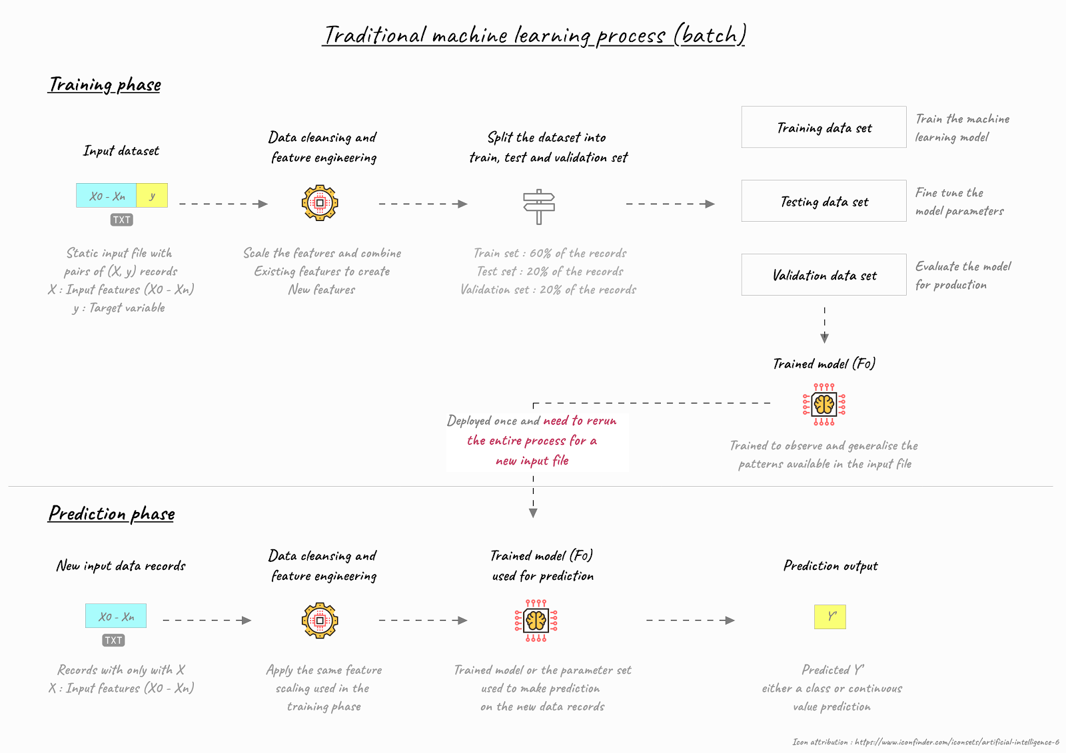

Slide 15
在线机器学习过程(增量学习)
增量/在线学习算法是一种基于给定的训练数据流t0，t1，t2，...，tn生成模型的模型，该序列是对模型f0，f1，...，fn进行增量训练的序列。 ti标记为训练数据ti =（xi，yi），fi是依赖于f（i-1）的参数和数据段ti的最近参数更新的模型。
换句话说，在线训练算法可以获取新的输入数据记录并从中无缝学习，而无需从头开始进行整个训练过程。
在线训练模型在以下情况下很有帮助。
在设备上必须进行模型训练和适应并且训练数据过于敏感（由于数据保密）而无法移动到离线环境的情况下。即健康设备，例如智能手表和应用程序。没有一个通用模型可以处理所有可能的用户行为；
如果由于网络流量/障碍而导致新的培训数据无法传输到离线过程环境，或者设备必须完全以离线模式工作。即，引导海上运输船的导航系统可能没有稳定的网络连接，无法将数据从其IoT设备加载到家庭办公室；
在给定的时间点无法容纳在一台机器的内存中的庞大训练数据集；
在所有设备上重新训练和分发新模型可能是一项代价高昂的工作；

Slide 16
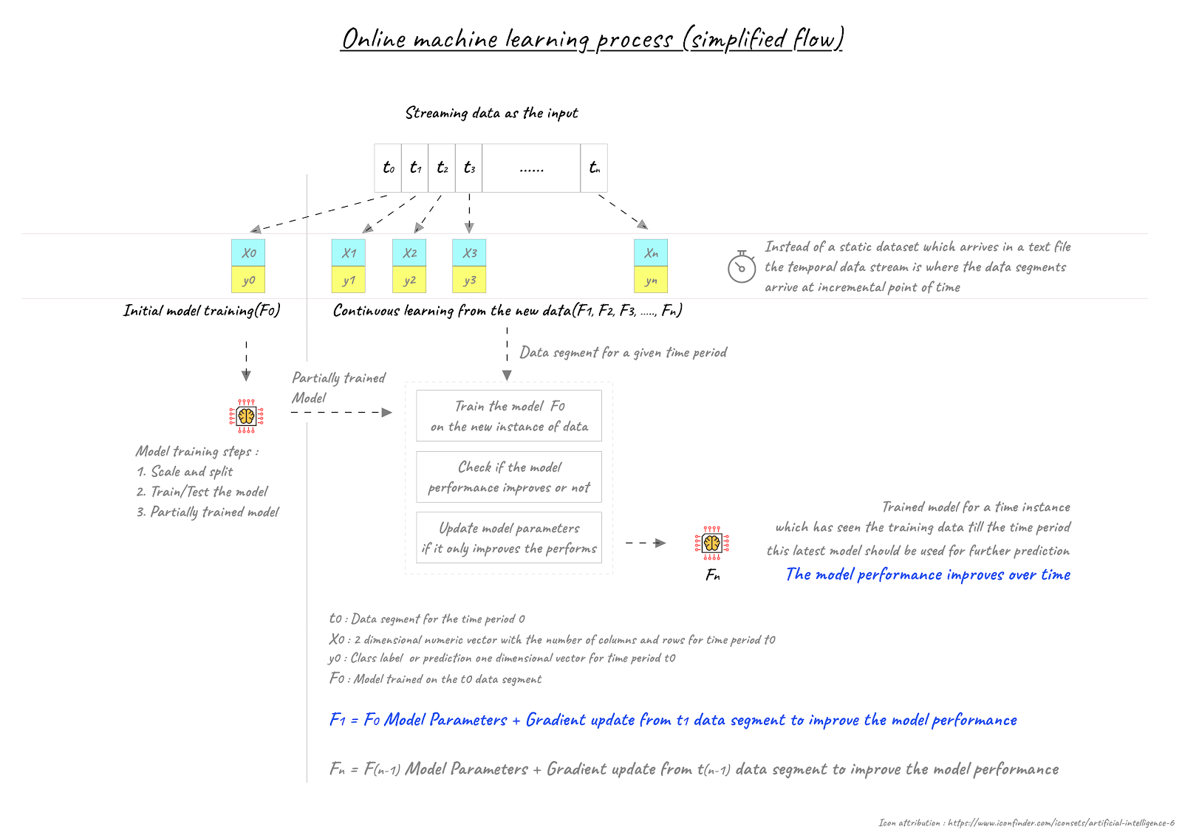

Slide 17
深度学习
在很多领域获得了巨大成功！
深度学习(deep learning)是机器学习的分支，是一種以人工神經網路為架構，對資料進行表徵學習的算法。^{[1][2][3][4][5]}
深度学习是机器学习中一种基于对数据进行表征学习的算法。观测值（例如一幅图像）可以使用多种方式来表示，如每个像素强度值的向量，或者更抽象地表示成一系列边、特定形状的区域等。而使用某些特定的表示方法更容易从实例中学习任务（例如，人脸识别或面部表情识别^{[6]}）。深度学习的好处是用非监督式或半监督式的特征学习和分层特征提取高效算法来替代手工获取特征。^{[7]}
表征学习的目标是寻求更好的表示方法并建立更好的模型来从大规模未标记数据中学习这些表示方法。表示方法来自神经科学，并松散地建立在類似神经系统中的信息处理和对通信模式的理解上，如神经编码，试图定义拉動神经元的反应之间的关系以及大脑中的神经元的电活动之间的关系。^{[8]}
至今已有數种深度学习框架，如深度神经网络、卷积神经网络和深度置信网络和递归神经网络已被应用在计算机视觉、语音识别、自然语言处理、音频识别与生物信息学等领域并取得了极好的效果。
另外，「深度学习」已成為類似術語，或者说是神经网络的品牌重塑。
通俗而言，它具有复杂的结构，可以像橡皮泥一样，捏出很多神奇的东西......
摘录自维基百科：https://zh.wikipedia.org/wiki/深度学习

Slide 18
在线深度学习
适合流数据的深度学习模型
近年来，我们见证了深度学习技术在很多应用中的巨大成功。被设计用来解决优化深度神经网络的方法中绝大多数都假设深度神经网络是以批量学习的设置来训练的，这种设置需要所有的训练数据集在学习任务开始前准备好。
这对于现实中很多数据是以流的形式先后到达的任务而言是不可能的，而且也可能没有足够的内存空间来存储。此外，数据还可能表现出概念漂移（concept drift，Gama et al. 2014）。所以，一个更加理想的选择就是以在线的形式去学习模型。与批量学习不一样，在线学习指的是这样一类学习算法：它们在顺序到达的数据流实例中学习优化预测模型。这种动态学习使得在线学习更具有可扩展性和更高的内存效用。跟绝大多数在线学习算法都被设计成使用在线凸优化来学习浅层模型（如线性方法或者核方法）不同，它们希望学习到复杂应用场景中的非线性函数。
Deep Learning for IoT Big Data and Streaming Analytics: A Survey
参考文献
Online Deep Learning：Learning Deep Neural Networks on the Fly
腾讯发表了一篇介绍并行贝叶斯在线深度学习（PBODL）框架的论文，该论文表示这一框架已经用于腾讯广告系统的点击率预测，并获得了稳定高效的性能。

Slide 19
强化学习/深度强化学习
一举成名：AlphaGo！
强化学习(Reinforcement learning，簡稱RL)是机器学习中的一个领域，强调如何基于环境而行动，以取得最大化的预期利益。其灵感来源于心理学中的行为主义理论，即有机体如何在环境给予的奖励或惩罚的刺激下，逐步形成对刺激的预期，产生能获得最大利益的习惯性行为。这个方法具有普适性，因此在其他许多领域都有研究，例如博弈论、控制论、运筹学、信息论、仿真优化、多主体系统学习、群体智能、统计学以及遗传算法。在运筹学和控制理论研究的语境下，强化学习被称作“近似动态规划”（approximate dynamic programming，ADP）。在最优控制理论中也有研究这个问题，虽然大部分的研究是关于最优解的存在和特性，并非是学习或者近似方面。在经济学和博弈论中，强化学习被用来解释在有限理性的条件下如何出现平衡。
在机器学习问题中，环境通常被规范为马尔可夫决策过程（Markov decision processes，MDP），所以许多强化学习算法在这种情况下使用动态规划技巧。传统的技术和强化学习算法的主要区别是，后者不需要关于MDP的知识，而且针对无法找到确切方法的大规模MDP。^{[1]}
强化学习和标准的监督式学习之间的区别在于，它并不需要出现正确的输入/输出对，也不需要精确校正次优化的行为。强化学习更加专注于在线规划，需要在探索（在未知的领域）和遵从（现有知识）之间找到平衡。强化学习中的“探索-遵从”的交换，在多臂老虎机问题和有限MDP中研究得最多。
深度强化学习 (DRL) 是一种使用深度学习技术扩展传统强化学习方法的一种机器学习方法。深度学习强大的函数逼近能力自然成为了替代人工指定特征的最好手段并为性能更好的端到端学习的实现提供了可能。
摘录自维基百科：https://zh.wikipedia.org/wiki/强化学习 https://zh.wikipedia.org/wiki/深度强化学习

Slide 20
零样本学习/单样本学习/小样本学习
相关名词 transfer learning、 domain adaption
Zero-shot learning 指的是我们之前没有这个类别的训练样本。但是我们可以学习到一个映射X->Y。如果这个映射足够好的话，我们就可以处理没有看到的类了。 比如，我们在训练时没有看见过狮子的图像，但是我们可以用这个映射得到狮子的特征。一个好的狮子特征，可能就和猫，老虎等等比较接近，和汽车，飞机比较远离。
感性认识的话，虽然我们不知道这东西叫狮子，但是我们可以说出他和谁谁谁像。（生物学家第一次看到鸭嘴兽的感觉）
One-shot learning 指的是我们在训练样本很少，甚至只有一个的情况下，依旧能做预测。
摘录自知乎问答：https://www.zhihu.com/question/50996014

Slide 21
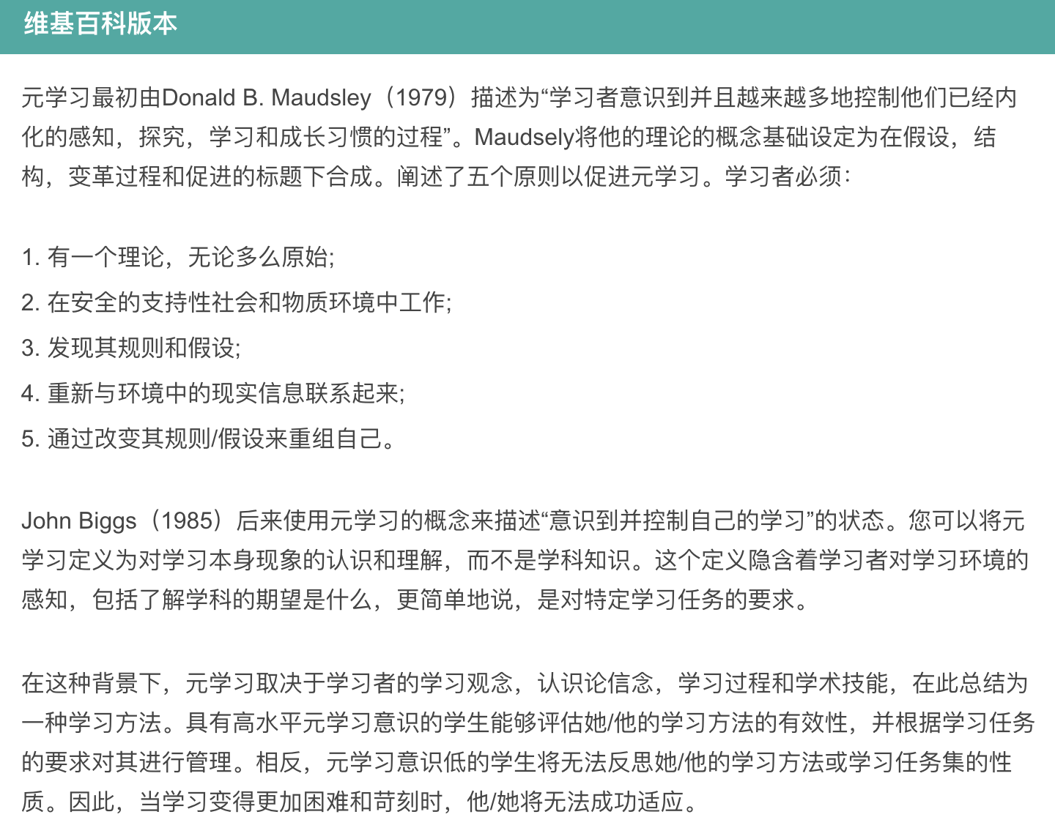
元学习(学会学习)
先来个烧脑的...

Slide 22
元学习(学会学习)
一个很新的方向，被认为是通用人工智能的关键......
Meta Learning元学习，也叫 Learning to Learn学会学习,是继Reinforcement Learning强化学习之后又一个重要的研究分支，它的发展历程和动因可以归纳如左图

Slide 23
为什么元学习很重要？
元学习的核心是具备自学能力，那为什么需要自学能力？
机器学习：简单的机器学习很难处理复杂问题；
深度学习：深度学习相比机器学习来说，在复杂问题上的效果更好，但是面对互相影响的问题或者连续问题时就无从下手了，智能处理一对一的映射问题；
强化学习：依赖海量训练，并且需要精准奖励，且成本较高比较复杂；
元学习：具备自学能力，能够充分利用过去的经验来指导未来的任务，被认为是实现通用人工智能的关键。
通俗而言，它是一个很好的普适性基础技术......

Slide 24
什么是面向时序流数据的人工智能应用？
将数据源以及应用对象锁定在时序数据流的各种应用场景，主要焦点是充分发掘其独特性潜力；
技术实现层面，除了线性的传统机器学习算法、非线性的深度学习结构，还融合了各种人工智能领域的其它方法(包括单样本学习/小样本学习、强化学习、前迁移学习、元学习、贝叶斯推理、及其它演化算法等)；
融合了流数据科学的多种手段，进一步提升流数据商业智能BI的一种应用模式，一种非技术性质的商业概念；
“人工智能”，这里是作为一种浅显易懂的表述方式，
而不是指代“无所不能”的强人工智能......

Slide 25
为什么需要面向时序流数据的人工智能应用？
基于场景中关于实时性/准实时性的需要
基于数据稀缺的现实考量及在线学习的需要
基于新发现的需要（不是基于历史模式去预测未来）
基于自适应的需要（通过观察环境而进化）
对过去/当下/将来状况明辨的需要（时序特性）
个性化、差异化竞争的需要
与其它领域的大数据分析、数据科学、AI应用，相比较而言...

Slide 26
时序流数据在线学习应用场景 -- 物联网
随着嵌入式设备/芯片的价格成倍下降，批量部署设备变得容易，设备监视成为关键问题。 跟踪这些设备，实时了解其确切状态，位置和其他元数据至关重要。除了采集和呈现设备的相关数据，还需可对其进行实时的数据分析，如异常状况检测与告警、设备的预测性维护、监控目标相关的模式识别与检测；
在工业物联网场景中，通过监测诸如机床、工业设备、动力引擎等目标对象的震动、声音或温度等多种类型的传感器，可即时发现潜在故障威胁；
在车联网/智能交通场景中，除了实时跟踪车辆状况外，还可应用在公路、桥梁等设施健康状况的自动检测中，用来即时发现或排查潜在风险。
在新能源场景中，如风能、太阳能，根据发电、输电、用户使用等各种状况，基于实时性的预测，支撑动态调价、优化发电/输电模式等；
*英特尔公司为俄勒冈的一家芯片制造厂安装了200台无线传感器，用来监控部分工厂设备的振动情况，并在测量结果超出规定时提供监测报告(当然还可以更进一步...）

Slide 27
时序流数据在线学习应用场景 -- 互联网
互联网广告系统的点击率预测，提供快速并准确的用户偏好学习方法，实现 CTR 和 CPM的 提升；
在线电子商务系统中的用户消费（在线操作）预测，提供快速并准确的用户偏好/消费者情绪学习方法，实现转化率的提升；
各种网络应用/系统中的异常状况发现，如流量异常、运行异常等；
实时消息系统的垃圾/恶意/虚假内容等方面的实时检测；
在线金融系统中的实时欺诈检测、异常模式发现等；
安全领域：检测互联网上的极端事件、欺诈、入侵、异常，复杂人群监控，趋势监控(track trend)，探查性分析（exploratory analyses），和谐度分析(harmonic analysis)等

Slide 28
为什么需要提出某种普适型框架？
都想投入少，见效快......
前瞻性高规格要求预研与落地即刻生效间的困境：很多领域有智能化的潜在需求，也会收集部分数据(但客观情况下，没有足够的可供深度学习模型学习的历史数据)，但在没有明确应用实施的前提下，很难评估应用的实际效果。这就需要在数据极少，或者数据一旦生成的前提下，具备普适性功能(非常高规格设计的结构模型，需要提前研发，但应用落地不需要这样的前瞻性)的应用雏形能够上线运作，并持续化改进；
社会分工的需要：定位于普适型框架的研发组织，可以应用各种前沿的技术，将目标聚焦在与业务/领域数据无关的智能化架构上，同时可跨领域的融合一些示范数据，提供基础模型/结构/方法/框架的支撑。同时，领域应用的开发组织，他们拥有众多领域经验和实际生产数据，可以研发贴合实际场景的各种应用，聚焦细节进行持续改进；
更智能的需要：对于智能的要求在不断提高...
术业有专攻！

Slide 29
跨越客制化应用思维，聚焦背后的普适型框架，可以面向未来...
自组织通信网络：由于 IoT 设备的数量庞大，配置和维护他们的基本物理 M2M 通信和网络变得越来越难。虽然大量的网络节点及其相互关系对传统的机器学习方法是一个挑战，但它为复杂深度学习体系结构(提升为普适型学习框架)提供了一个机会，通过提供自配置、自优化、自修复和自负载平衡等一系列的自我服务(更智能)足以证明它们在这一领域的能力。
新兴 IoT 应用：
无人机：无人机被用于许多实时图像分析任务，如监视、搜索和救援行动，以及基础设施检查。这些设备的采用面临包括路由、节约能源、避免私人区域和避障等挑战。复杂深度学习体系结构(提升为普适型学习框架)对于该领域的预测和决策任务有很大的影响，可以推动无人机达到最佳性能。
虚拟 / 增强现实：虚拟 / 增强现实是受益于 IoT 和复杂深度学习体系结构的另一个应用领域。增强现实可以用于提供诸如目标跟踪、行为识别、图像分类和对象识别这样的服务。
<--- 很牛的感觉，也是努力的方向...
以上只是举例，简要说明普适型框架会来带来更高维度的顶层设计，而不是聚焦于单一目标...

Slide 30
Athena的蓝图
与领域无关的基础型通用结构或方法，针对大多数针对非领域数据或学习进化过程产生的数据，进行学习或优化，其目标是非功能性的普适性需求，而只有极少部分会引入各领域中的示范型样例数据
普适性功能
领域性功能
客制化应用
针对业务、场景有关的领域数据，构建初始化的基础性模型，供新的同领域应用(最初极大可能无数据或极少的数据积累)采用
与不同的业务、场景有关的实现特定目标具体的客制化应用，一般由用户或第三方实现
客制化应用
客制化应用
客制化应用
... ... ... ...
监督学习与半监督学习结合
领域性功能
领域性功能
... ... ... ...
普适性功能
以监督学习机制为主

Slide 31
Athena的普适性功能(基础型通用结构/方法)
不做进一步细节展开...
能跨领域的元学习机制
能重零开始的小数据学习结构
自适应扩张的网络结构
带记忆功能的网络单元
能做离散化模式归纳的网络结构
能识别历史模式与崭新模式的网络结构
能做一定逻辑计算的图灵机
能做联想(推测可能的模式)且融合注意力机制的生成网络结构
能观察成长/迭代过程(封闭环境状态)与运作效果评估(激励反馈)进行强化的学习机制
能识别确定性与不确定性的机制
其它机制、结构、原理、方法等
某种“学会学习”机制，使得它能在多领域间进行切换
无需超大规模的数据，以极少的初始数据开始训练与推测
结合新型对冲反向传播方法，网络结构能随着数据流入而逐渐扩展、复杂化
对于某些基本结构，具备记忆功能
通过有限数量的离散化模式达到某种抽象级的归纳
对历史已存在模式和初次呈现模式进行识别分类
提取规律(模式)中可做图灵计算的逻辑单元
生成多种猜测模式，并评估效果
能够通过强化机制，优化网络结构、组合方式、模型选择等
如物理系统中的确定性规律发现，混沌系统中的不确定型归类/识别等
如某种迁移机制，课程学习等

Slide 32
Athena创意墙
数据源/领域：
跨数据源的普适学习（聚焦能力成长）
新数据源的专项学习（聚焦应用落地）
不做进一步细节展开...
时序核心概念的原则设定 （为什么是时序？）
时间是物理世界中，绝对重要的一个维度，也是最难突破的一个维度，同时也是普遍适用性基准；
人类的个体智能，从孩提时代开始，伴随着时间推移、认知范围扩大，且与外界互动过程中不断纠正，不断提升的一个渐进阶梯式的学习过程；
人类的总体文明，也是一个伴随着时间流逝而演变进化的一个过程，从而使得人类知识/技巧等传承过程变得复杂而漫长；
需要巧妙构建各组成单元之间的联系
需要巧妙跨越普适性与领域性之间的鸿沟
需要巧妙构思自学习、自适应、自扩展等方面的顶层设计
时间具备不可逆的特性（至少目前看不到时间旅行的迹象）
使得过去可以总结规律（离散的范式），部分领域（非混沌系统、非随机系统）可启迪未来（估计或推测），但不能精确预测未来（仅具备相似性的模糊性/不确定性范式）；
这种单向时间序列（（过去->现在->未来）），就成为一种通用范式，它具备普适要素，可作为基础的核心支撑；
过去的范式，可应用在现在，给出即时的反馈（可用来扩展或纠正，这种交互模式，给出了强化方向），并去推测未来（在未来成为现在时，可用来评估，成为过去式，可用来总结）；
涉及：
结合离线学习，总体以在线学习为主的模型；
结合部分领域大数据学习成果，以元学习为主的小数据样本学习；
以学习结果反馈作为奖励的交互式强化学习，不断提升总体能力；
阶段性更新模型，或可进行自我评估的多模型选择；
监督学习为主，半监督为辅（初期阶段）；
离散模式分离，大概率情况下与无监督有所关联；
猜测性的生成学习：
时序列生成模型，用来猜测未来，这是一种“智能”表现...
普适人工智能所需的基础范式：
过去->现在->未来
离散范式（过去的经验模式）
正常与异常的判断
认识与不认识（当下的认知）：新与旧的判断，模糊记忆的构建
确定与不确定（未来的预测）：大概率事件与随机/混沌的分离
会与不会（学习模型的纠正）：能发现自身不足
学会学习能力（元学习）的适应性，如对比学习、异常判断、经验总结（离散化模式提取）、当下纠正（交互的强化学习）、从零学习
封闭环境的交互学习（规则透明，类似围棋游戏）：
当下判断与过去经验的对比，形成反馈激励；
强化目标：让这种判断，在某个过程中最优，而非单个结果；
预测未来的结果核对形成了长延时的反馈和激励，非单体的预测成功率，而是总体的判断与预见能力；
不可预测与可预测之间的分离。持续的无法提高的预测部分，构成了不确定性，利用防窥，做出分离，构建元学习能力；

Slide 33

谢谢！

